Slide 1
Algoritmos – Aula 2 Estrutura Sequencial
Prof. Lucas Arruda Ramalho
Notes:
SPRACE RGB Color: 104 30 23
214 199 159

Slide 2
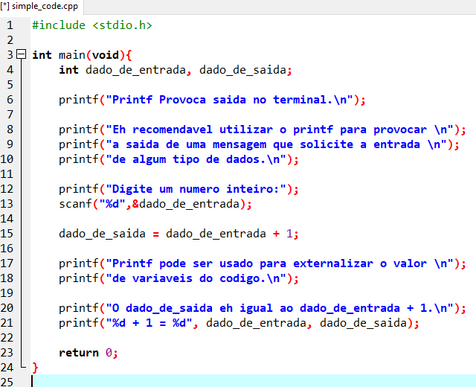
Compilador de códigos
A maioria das linguagens de programação e seus algoritmos são compilados e executados linha por linha de forma sequencial
Declare as bibliotecas
Declare a função principal - main
Declare as variáveis e constantes
Desenvolva o algoritmo/código

Slide 3
Código C++ - Declarar bibliotecas
Como converter um algoritmo em C++
Existem vários formatos e bibliotecas para fazer a conversão
O comando #include aponta para as biblioteca que devem ser utilizadas para executar o código em questão
Vamos utilizar a biblioteca stdio.h
#include <stdio.h>
Biblioteca Standard Input Output (stdio)
Disponibiliza funções de entrada e saída de dados
Entrada – Comando scanf
Saída – Comando printf
Existe a possibilidade de manipulação de arquivos e muito mais

Slide 4
Código C++ - Declarar função main
Int main (void) significa
Utilizar essa função do tipo int provocará uma saída final inteira
return 0;
O argumentos necessários para utilizar essa função são nulos void
As chaves {} incluem todo o conteúdo da função
Essa declaração funciona para qualquer função
Vocês verão como utilizar isso de forma mais avançado em algoritmos 2

Slide 5
Código C++
Printf – Imprime no terminal todo o conteúdo interno dos parênteses
Mensagem de Texto entre aspas “”
\n é equivalente a dar um ENTER
\t é equivalente a dar um TAB
Variáveis inteiras decimais %d
Variáveis inteiras hexadecimais %x
Letras ASCII %c
Variáveis reais (tipo float) %f
Com uma casa decimal %.1f
Com duas casas decimais %.2f
Com três casas decimais %.3f

Slide 6
Código C++
Scanf – Guarda uma entrada de teclado do usuário
O formato do dado guardado é especificado dentro das aspas
Variáveis inteiras decimais %d
Variáveis inteiras hexadecimais %x
Letras ASCII %c
Variáveis reais (tipo float) %f
O dado é guardado no endereço da variável indicada pelo &

Slide 7
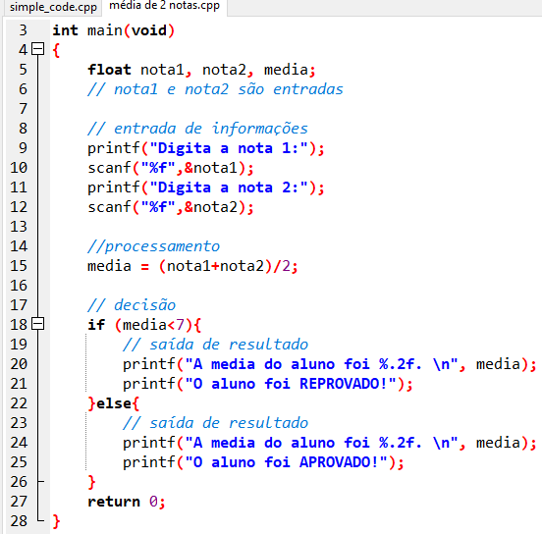
Código C++ - Estrutura Condicional IF
As condicionais Se, Senão, Senão Se são traduzidas para o inglês - IF, Else, Elsif
O comando IF deve estabelecer um critério condicional dentro dos parênteses ()
Pode-se utilizar os operadores lógicos
Pode-se utilizar variáveis do tipo bool
As chaves guardam todas as ações caso o critério seja verdadeiro
O comando ELSE não tem critério
As chaves guardam todas as ações caso o critério do IF seja falso
O comando ELSE IF deve estabelecer um critério condicional dentro dos parênteses ()
Essa condição só será checada caso a condição do IF for falsa
As chaves guardam todas as ações caso o critério do ELSE IF seja verdadeira

